Slide 1




NovaFund
We Grow Together
Méthode de gestion Projet ERP
Présentation - 2024

Slide 2

Pourquoi la méthode Waterfall est le meilleur choix pour notre projet ERP
Avantages,
Phases clés,
Importance des livrables

Slide 3

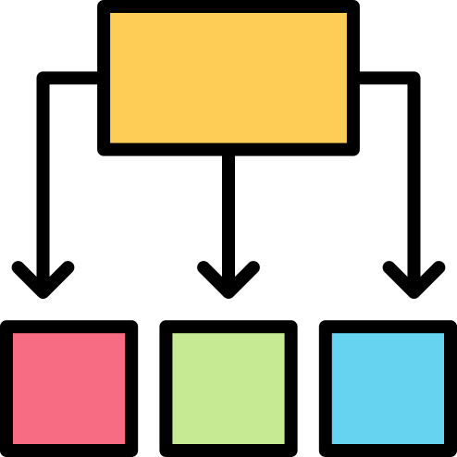
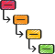
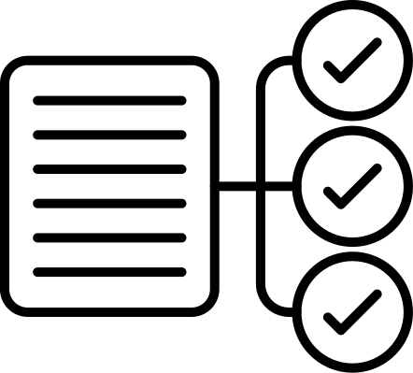
Qu'est-ce que c'est ?
Décomposition des activités
Séquences et dépendances

Slide 4
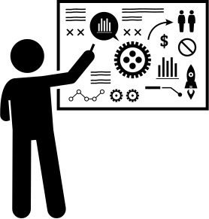
Visibilité et Clarté
Ressources
Délais
Besoins

Slide 5



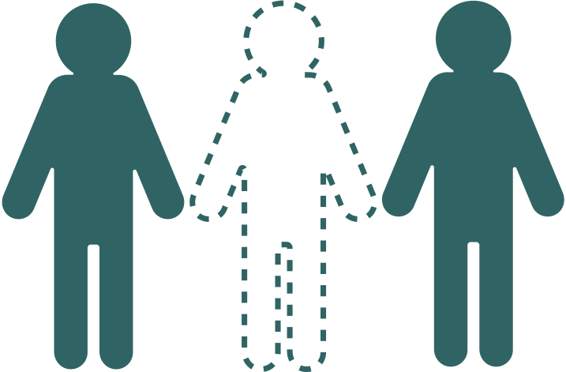
Documentation Complète
Compréhension objectifs parties prenantes
Minimisation des imprévus
Minimisation impact changement de personnel

Slide 6







Gestion Efficace des Ressources

Slide 7







Prévisibilité et Contrôle
Stratégie d'atténuation des risques
Estimation coût et délai
Cohérence
Qualité

Slide 8




Motivation et Cohésion

Slide 9




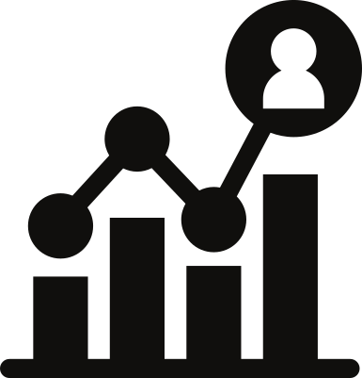


Les Phases Clés du Modèle Waterfall
Exigences système et logiciel
Conception
Mise en œuvre
Tests / Validation
Déploiement / Maintenance

Slide 10









Phase 1 : Exigences système et logiciel
Élicitation des exigences
Analyse des exigences
Spécification
Gestion

Slide 11

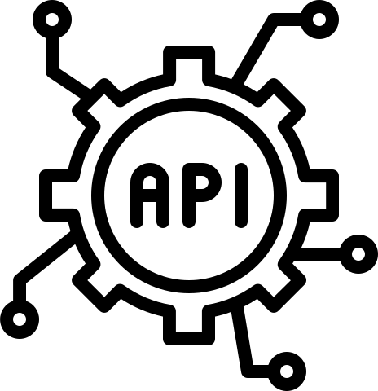

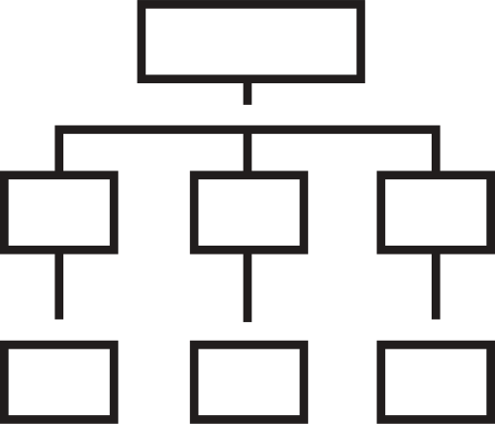
Phase 2 : Conception
Architecture
Interface
Technique
Test

Slide 12
Phase 2 : Conception
Élicitation des exigences
Analyse des exigences
Spécification
Gestion

Slide 13

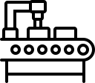

Phase 3 :
Mise en oeuvre

Slide 14


Phase 4 :
Test / Validation

Slide 15




Phase 5 : Déploiement / Maintenance
Livraison
Installation
Formation
Maintenance

Slide 16


Méthode Waterfall
Structure claire et prévisible
Visibilité
Planification rigoureuse
Contrôle des coûts
Gestion efficace des ressources
Motivation de l'équipe

Slide 17

Projet ERP

Slide 18

NovaFund
We Grow Together
Merci

